Slide 1
Porque Aprovar a PEC-50: a importância dos esportes equestres para o desenvolvimento do Brasil e para as boas práticas do Bem-Estar Animal

Slide 2
  Pesquisa com Animais nos Esportes
Estamos aqui para defender o bem-estar animal com base no conceito da MEDICINA VETERINÁRIA BASEADA NAS EVIDENCIAS CIENTIFICAS, não nas ideologia e radicalismo de alguns grupos, que se usam de opiniões e ciência ruim (“bad science”).
Pesquisas em diferentes universidades (UFRPE, UECE, UFPI, UFERSA, UFV, UFT, USP, Anhembi-Morumbi, e UNB) que demonstram que o estresse agudo é pertinente a todos, animais e seres humanos, é fisiológico/natural e os animais se recuperam rapidamente, em nos de 60 minutos. Esse processo é importante para a sobrevivência.

Slide 3
  Pesquisa com Animais nos Esportes
1- Experimentos com bovinos - voltam a comer, ruminar e interagir com seus pares. Atendendo as 5 liberdades. Também a CK não se eleva.
2 - Em cavalos - todos os experimentos demonstram que a FC, CK e glicose/lactato retornam ao normal após as corridas e mesmo ao longo dos eventos.
3 - Importante observar que a preservação do tecido muscular (CK), que protege grande parte do tecido neural, é um bom indicativo a preservação dos animais nos eventos esportivos com animal

Slide 4
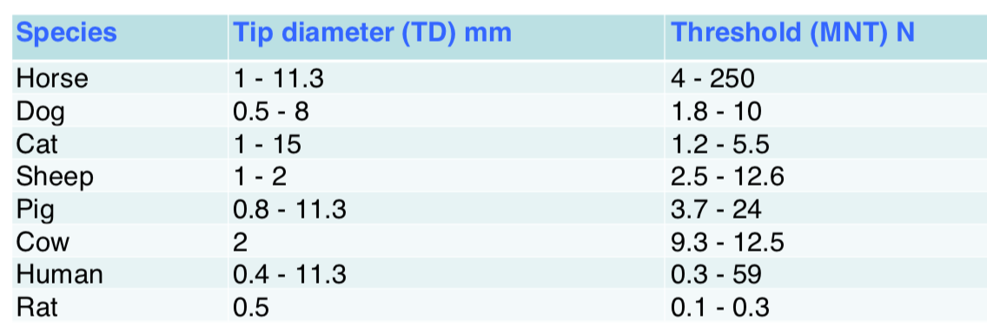
Sensibilidade a dor nos animais
“A quantidade de nosceptores não influencia
diretamente o limiar da dor”
Taylor e Dixon, 2013

Slide 5
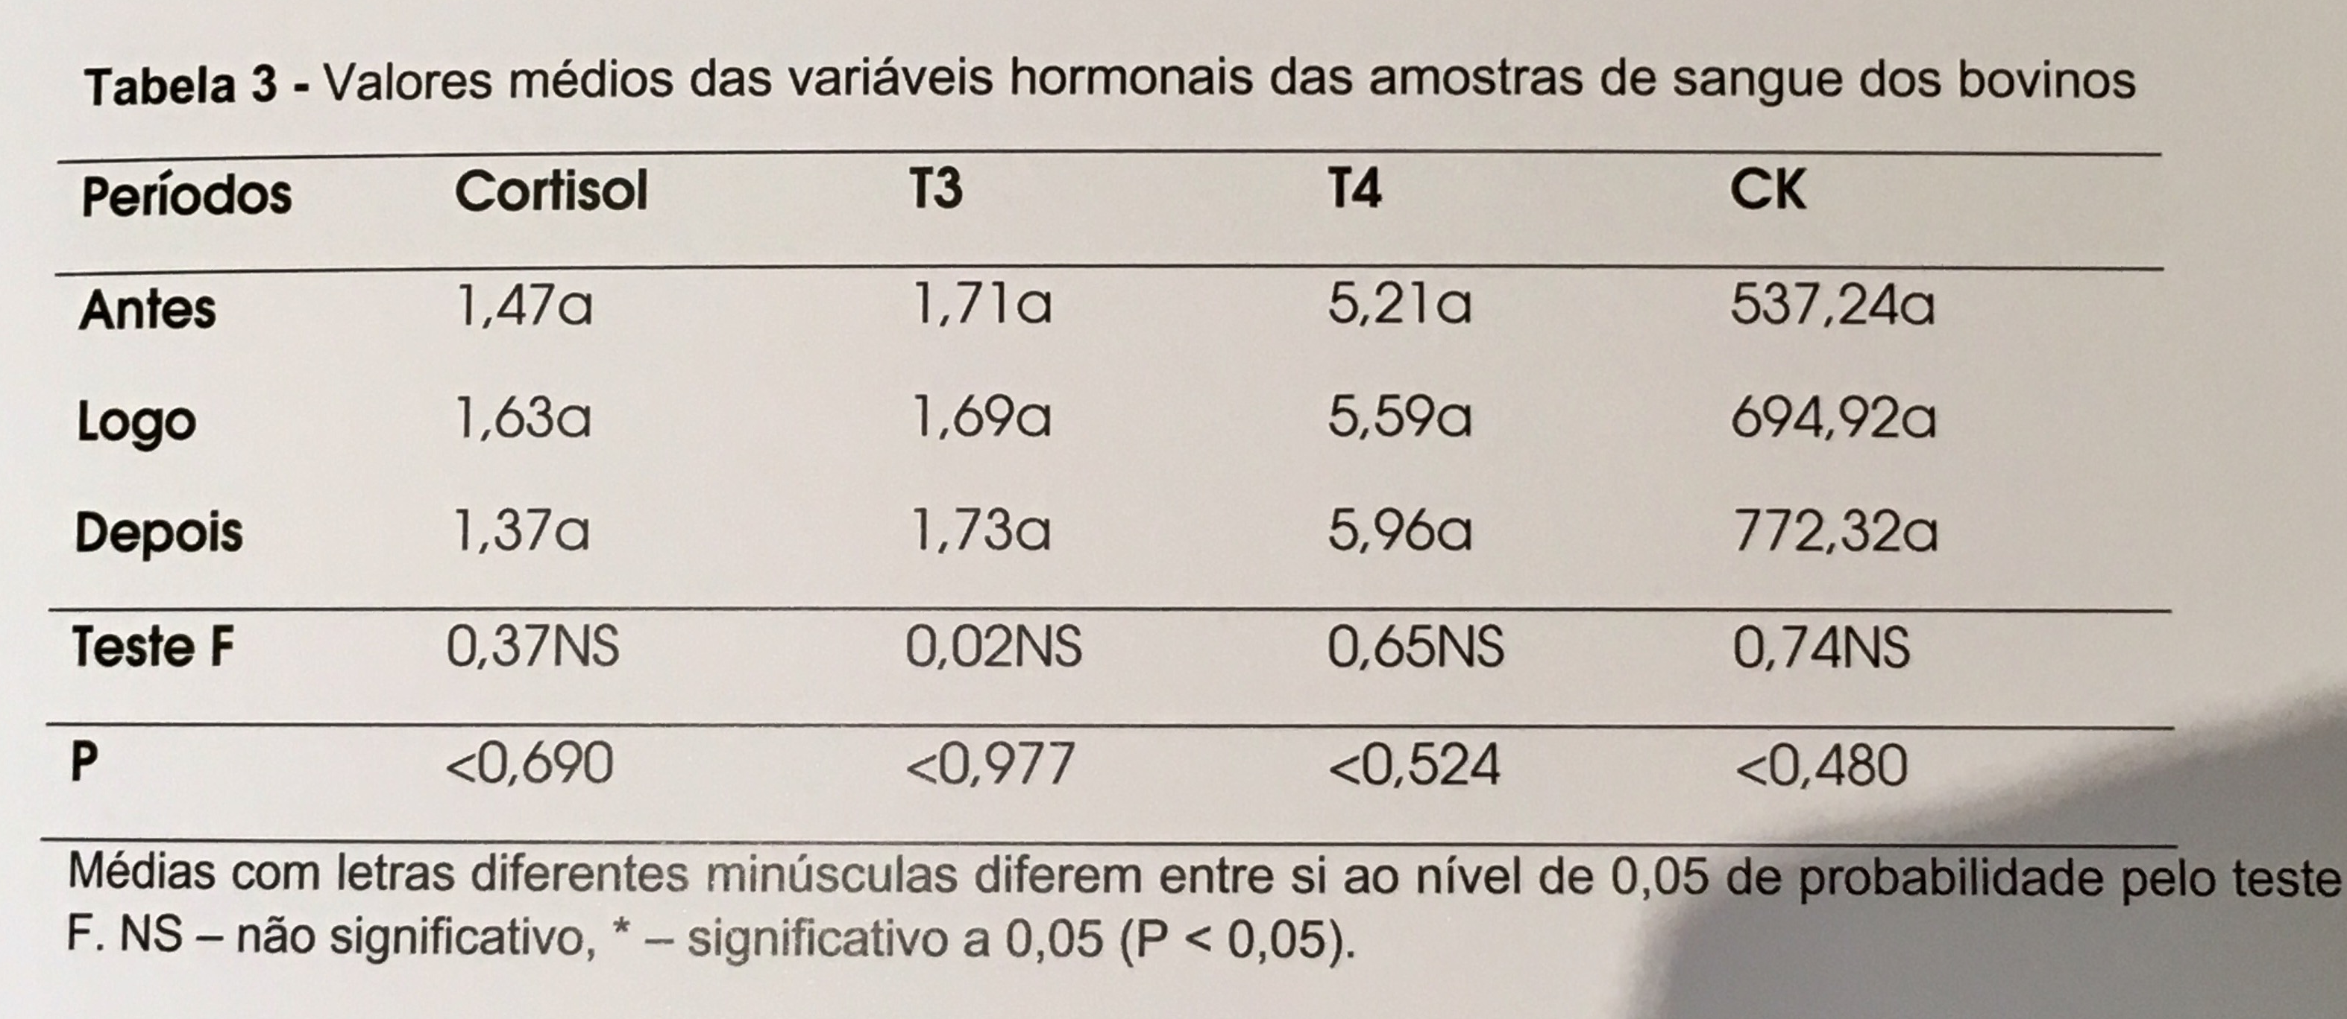
Bovinos em esportes

Slide 6
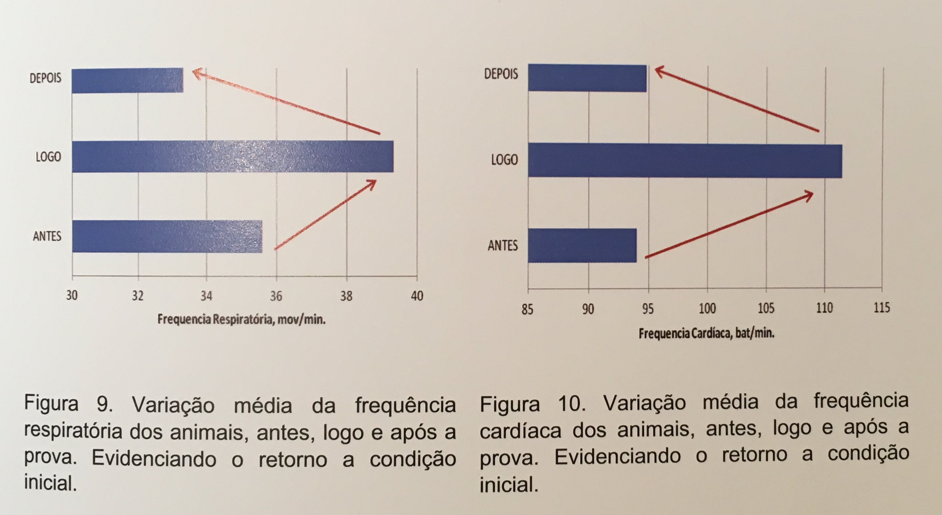
Bovinos em esportes

Slide 7
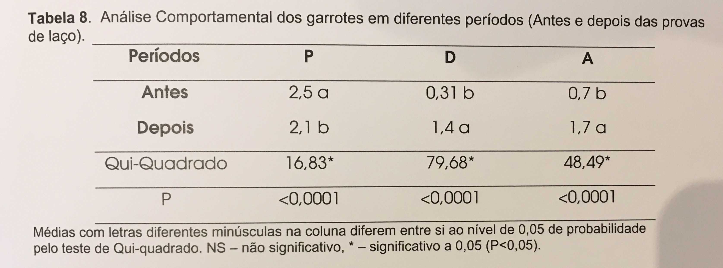
Bovinos em esportes

Slide 8
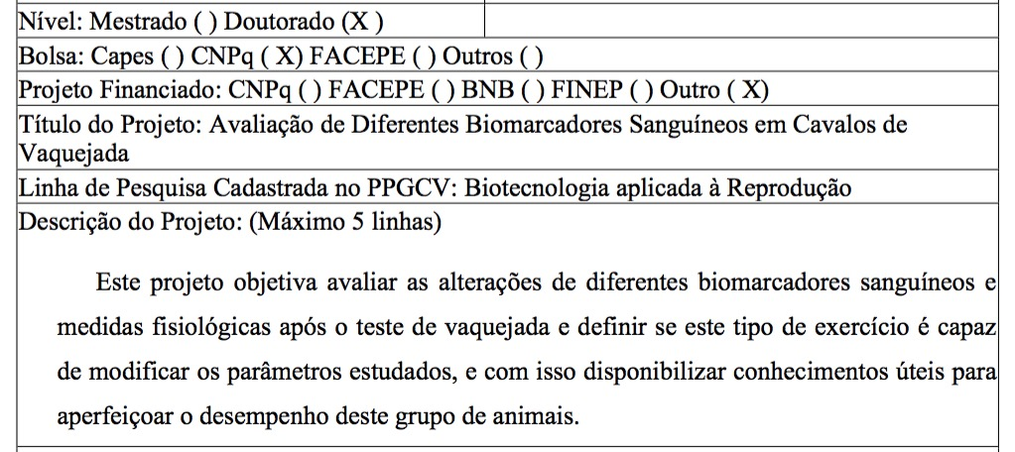
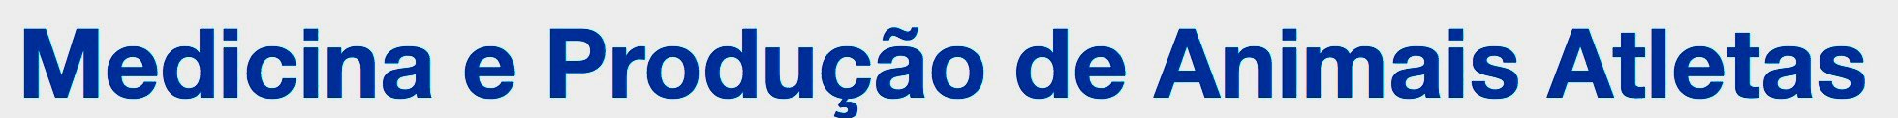
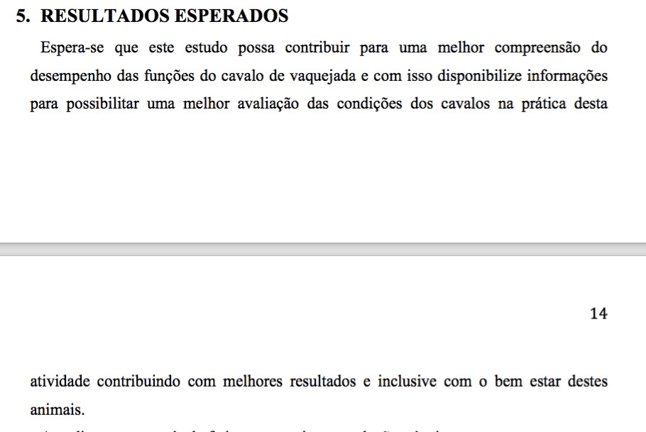
Projeto
Biomarcadores e FCard na Vaquejada

Slide 9
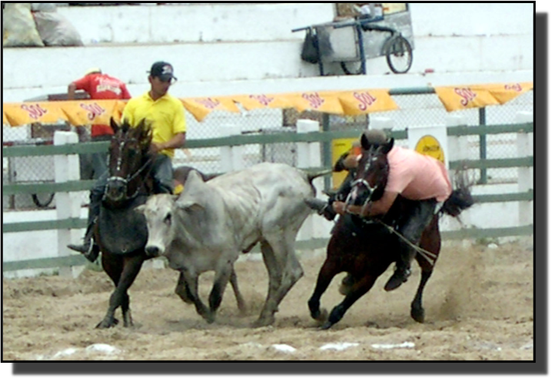
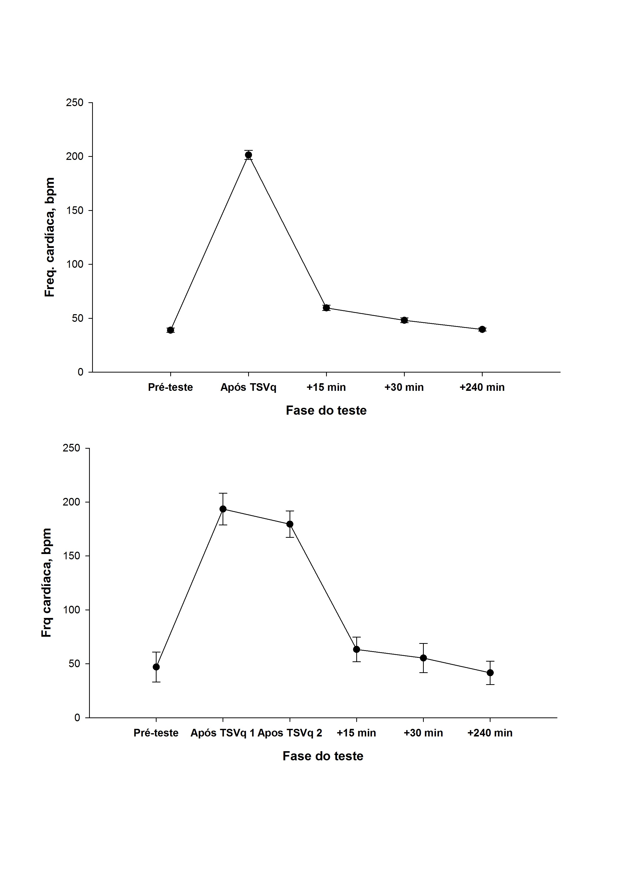
Projeto Biomarcadores na Vaquejada: FreqCard
a
a
a
b
b
b
b
b
c
c
c
FreqCard max equinos ~250bpm
Cavalo condicionado FC <64/72 bpm após 30min

Slide 10
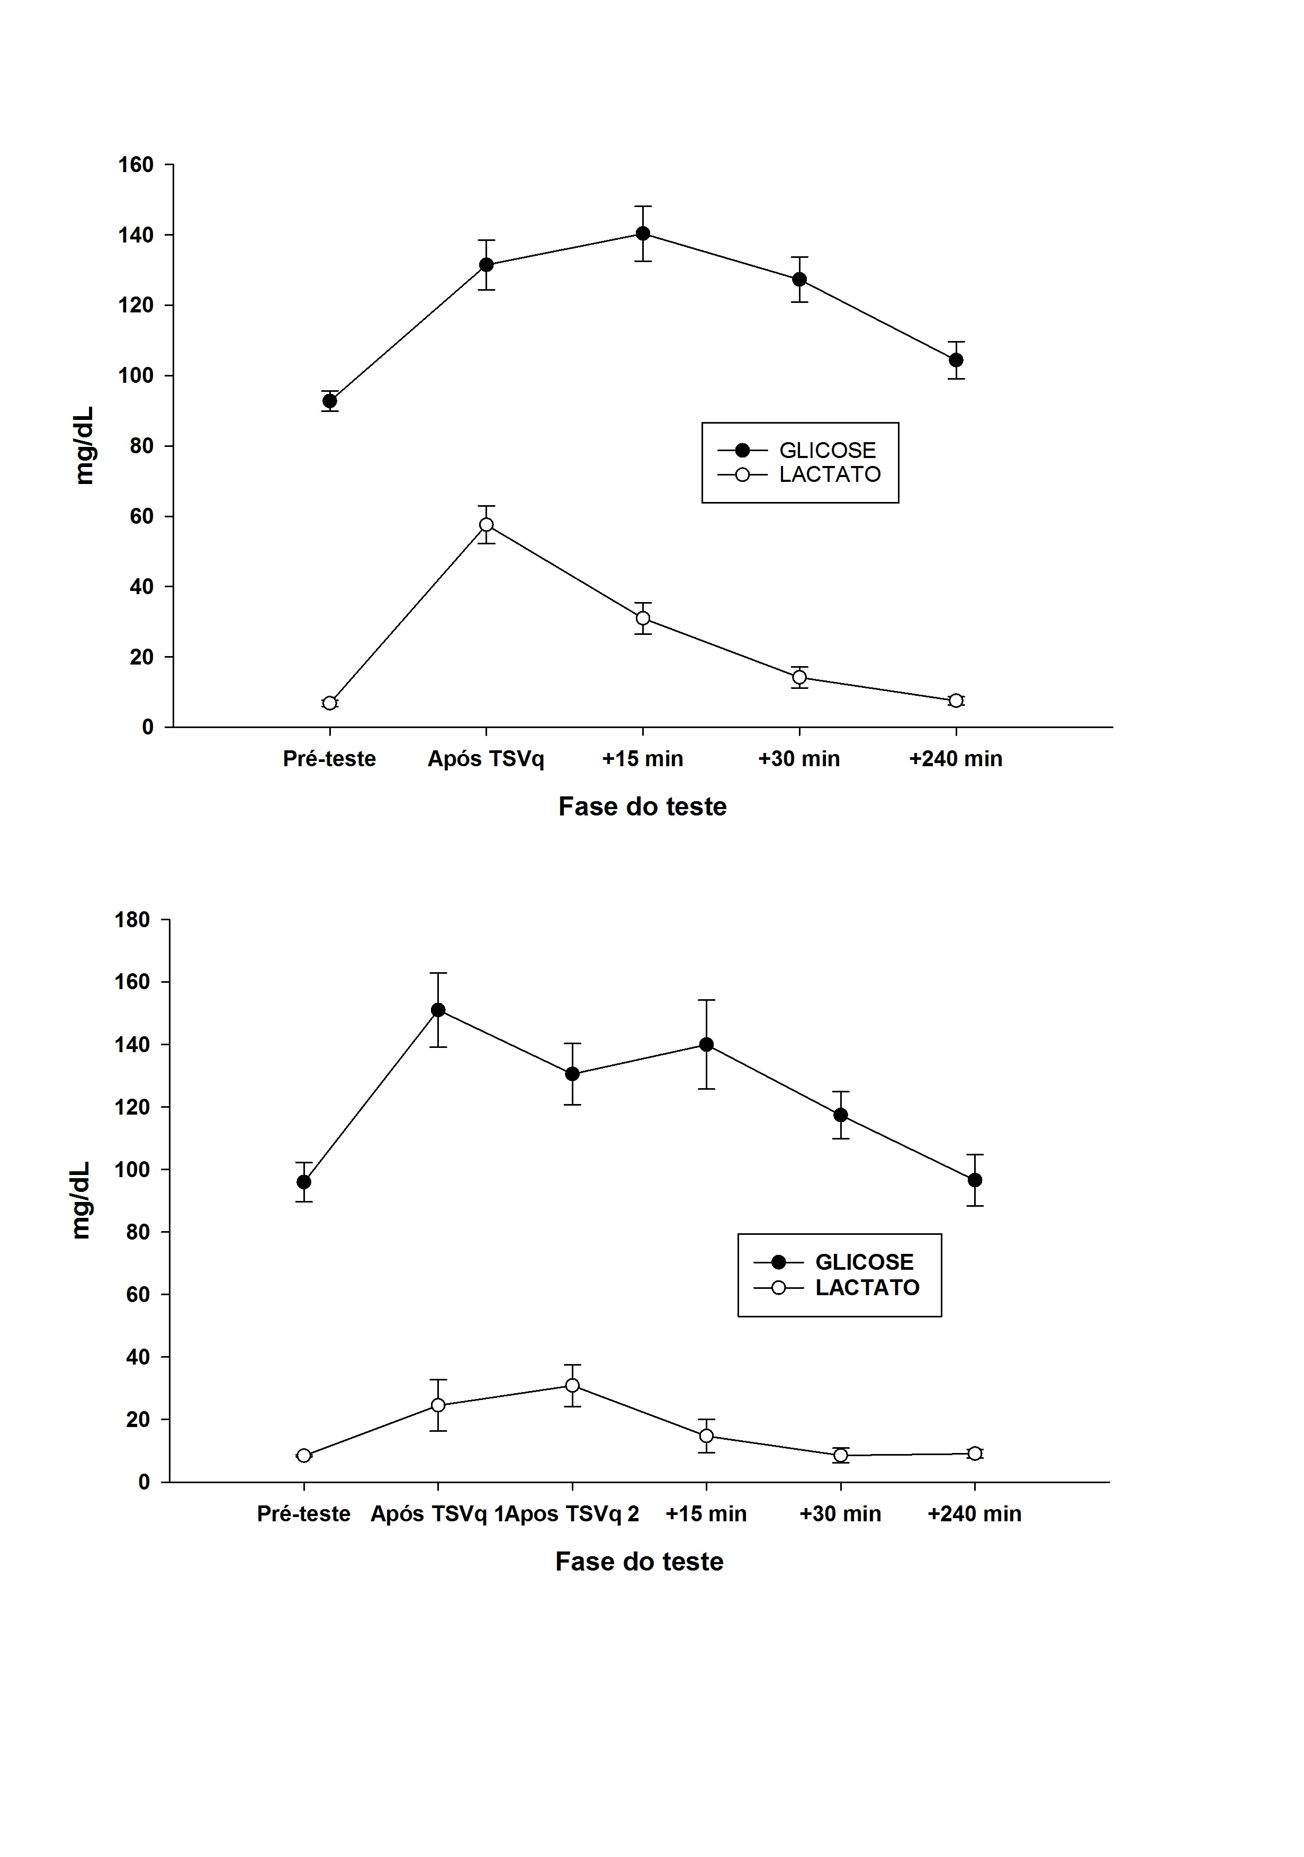
Projeto Biomarcadores na Vaquejada: Glicose e Lactato
a
a
a
a
ab
ab
ab
bc
b
b
c
a
ab
a
b
ab
c
c
c
b
b
b
GLIC “normal” <100mg/dL
Glicose após o exercito é ser elevada nos cavalos condicionados
LACT “normal” <9mg/dL
Lactato retorna aos níveis pré-teste, até 30-40 min de repouso/recuperação

Slide 11
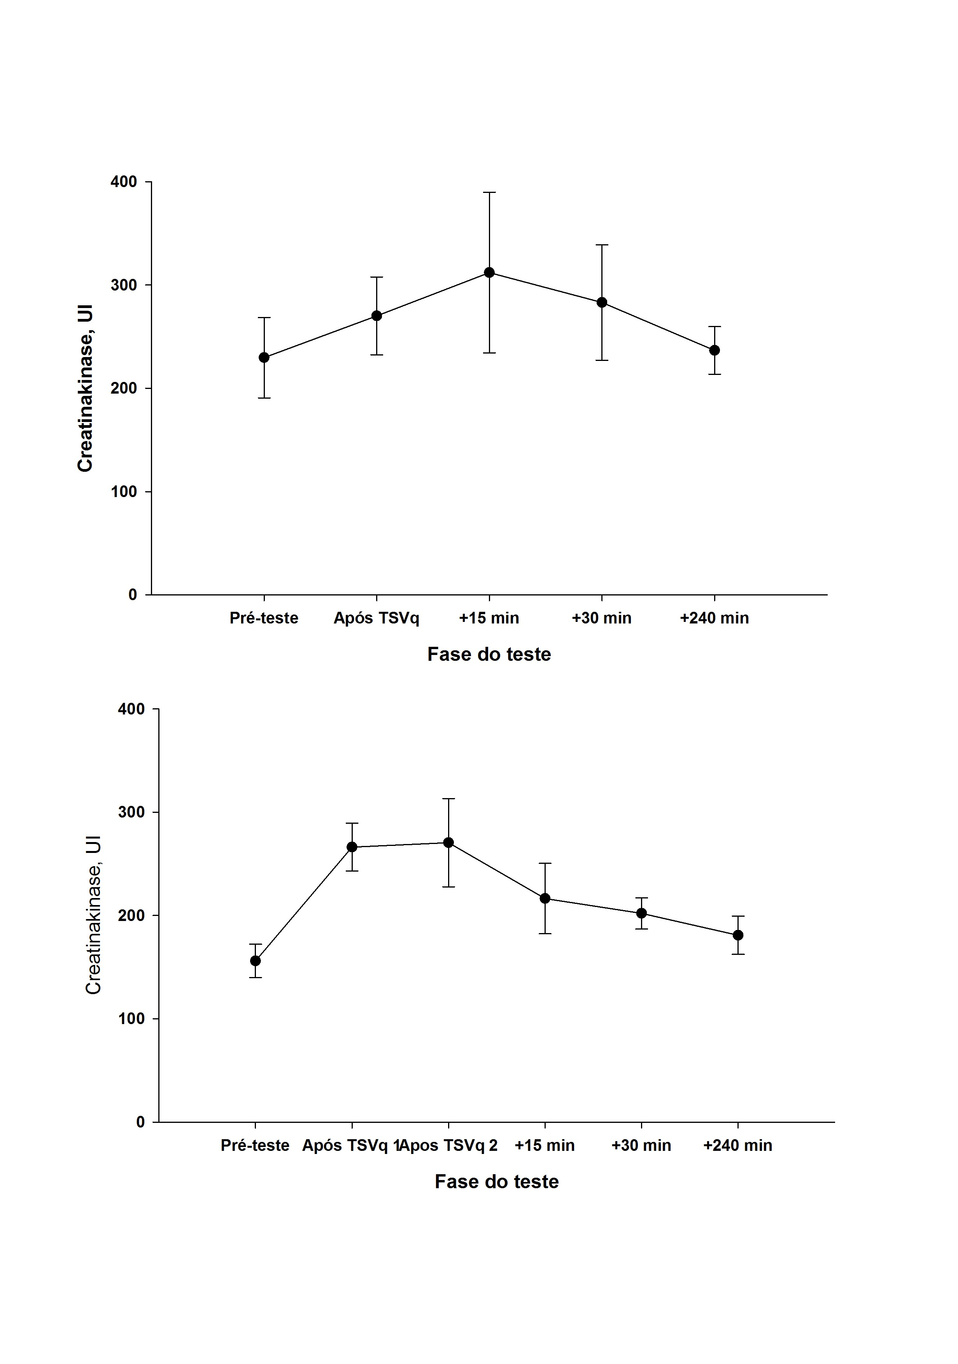
Projeto Biomarcadores na Vaquejada: CK
ab
a
a
a
a
a
ab
ab
ab
a
b
CK “normal” <400UI após 4 horas do exercício
Enzima indicadora da integridade dos músculos

Slide 12
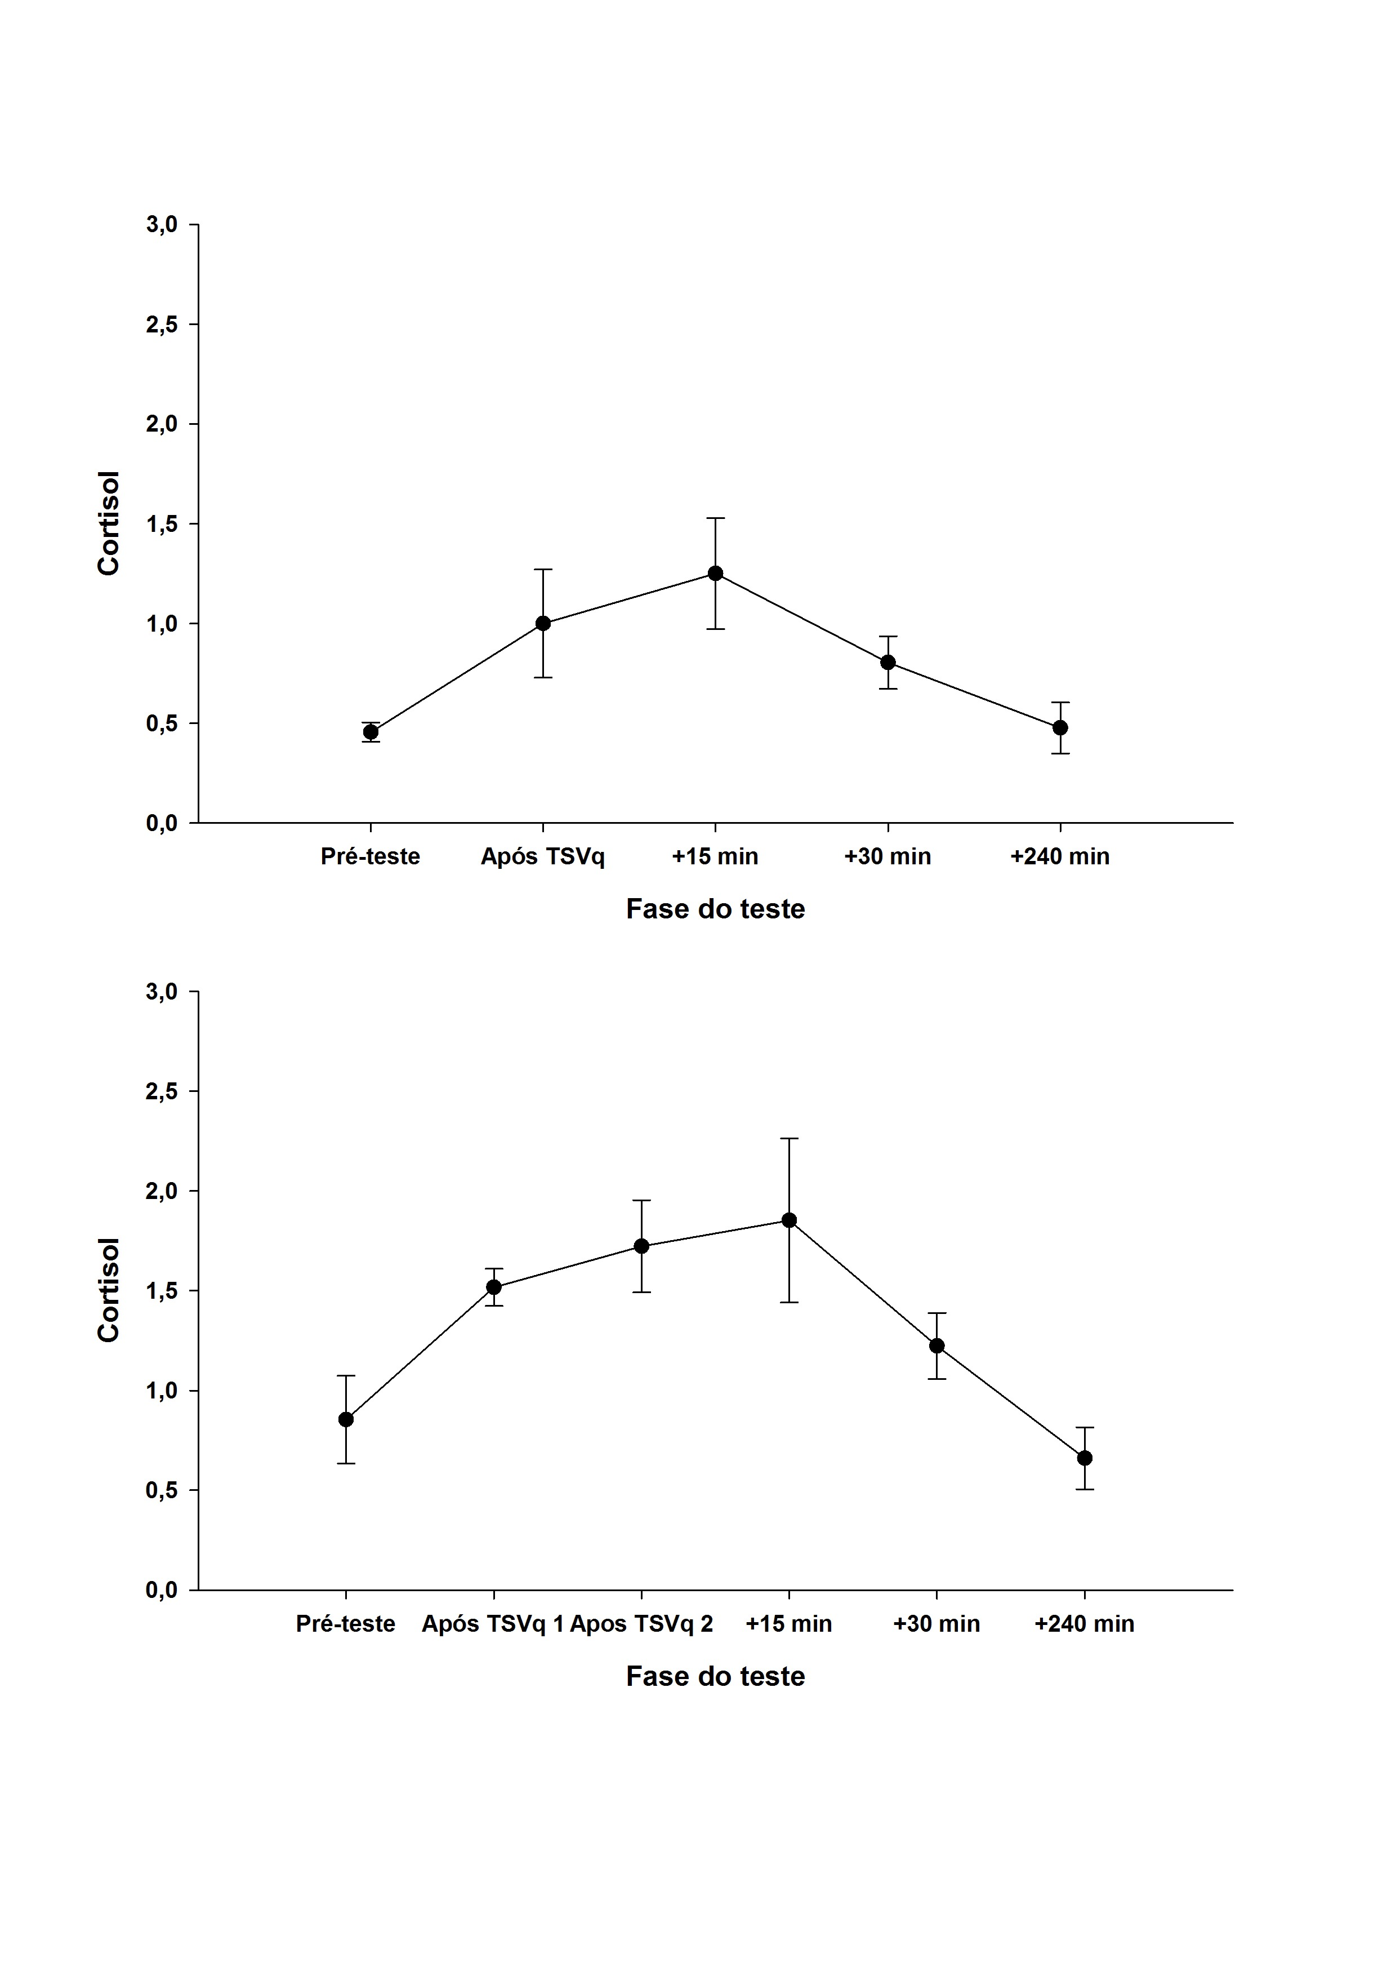
Projeto Biomarcadores na Vaquejada: Cortisol
a
a
ab
a
ab
a
ab
a
b
b
b
Cortisol
Favorece a disponibilidade de metabólitos energéticos
para o exercício e sobrevivência
Hunka et al,

Slide 13
  Autorregulação
— Código de ética do MV (resolução #722, CFMV/CRMVs).
— Seguindo o regulamento do ABQM, que foi o primeiro do Brasil, seguido pelo do MAPA.
— Mantendo-se de forma padronizada e unificada os preceitos de bem-estar animal sendo então possível orientar, fiscalizar e punir, se for o caso, os que não utilizam essas boas práticas.

Slide 14
  Saúde única
“A proibição desse esporte poderá incidir em evento e circulação clandestina de animais, favorecendo a dispersão de enfermidades e facilitando os acidentes, como também impactando negativamente na realidade econômica e social das regiões onde ocorrem” (Presidência, CRMV-PE).

Slide 15
  A indústria dos Equídeos
“São animais (atletas) que movimentam com maior intensidade a indústria… Cresce também o número e tamanho dos eventos, como provas de tambor e baliza, vaquejadas e tantos outros.
O crescimento da classe média brasileira, verificada nos últimos anos, com incorporação de milhões de brasileiros ao mercado, contribui também para explicar este forte crescimento da equinocultura.” MAPA, 2016

Slide 16
  Posição do CRMVs/CFMV
Diferentemente do que ocorreu no CFMV, diversos conselhos regionais (17 em 24), fizeram consultas aos membros das suas comissões, incluindo a comissão de bem-estar animal, e na maioria deles a consulta resultou em notas favoráveis à regulamentação dos esportes equestres, incluindo a vaquejada, com base no código de ética profissional, nos conceitos de bem-estar animal e nas pesquisas científicas disponíveis nas literatura.

Slide 17
  Conclusões
A autorregulação dos eventos equestres aqui já descritas, a aprovação da PEC 50, irá estimular a adoção das boas práticas de bem-estar animal, contribuindo para a evolução de toda a indústria e dos participantes, nos mais diferentes níveis.
Por isso ela deve ser apoiada por todos e rapidamente por todos que gostam de animais e compreendem a sua importância no Brasil e no Mundo.

Slide 18
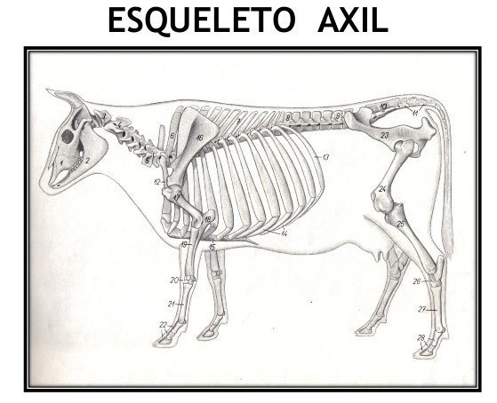

Slide 19
